Slide 1
МУНИЦИПАЛЬНОЕ БЮДЖЕТНОЕ ДОШКОЛЬНОЕ ОБРАЗОВАТЕЛЬНОЕ УЧРЕЖДЕНИЕ «КАРГАСОКСКИЙ ДЕТСКИЙ САД №1» (МБДОУ «Каргасокский д/с №1») 63670, Томская область, с.Каргасок, ул. М.Горького, 2 Телефон, факс 8-38 (253) 2-16-01, 2-11-82 E-mail: ds-1k@yandex.ru
Отчет по самообразованию на тему: «Художественная литература как средство всестороннего развития дошкольника»
Подготовила:
Акимова Екатерина Николаевна

Slide 2
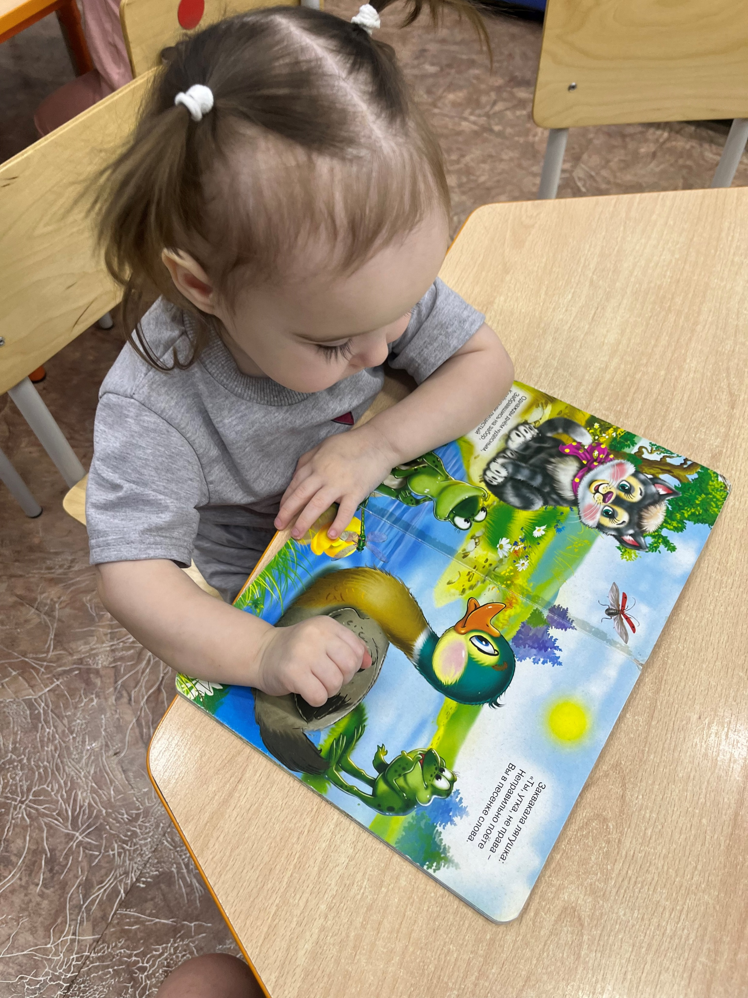
«Чтение книг – тропинка, по которой умелый, умный, думающий воспитатель находит путь к сердцу ребенка». В.А.Сухомлинский

Slide 3
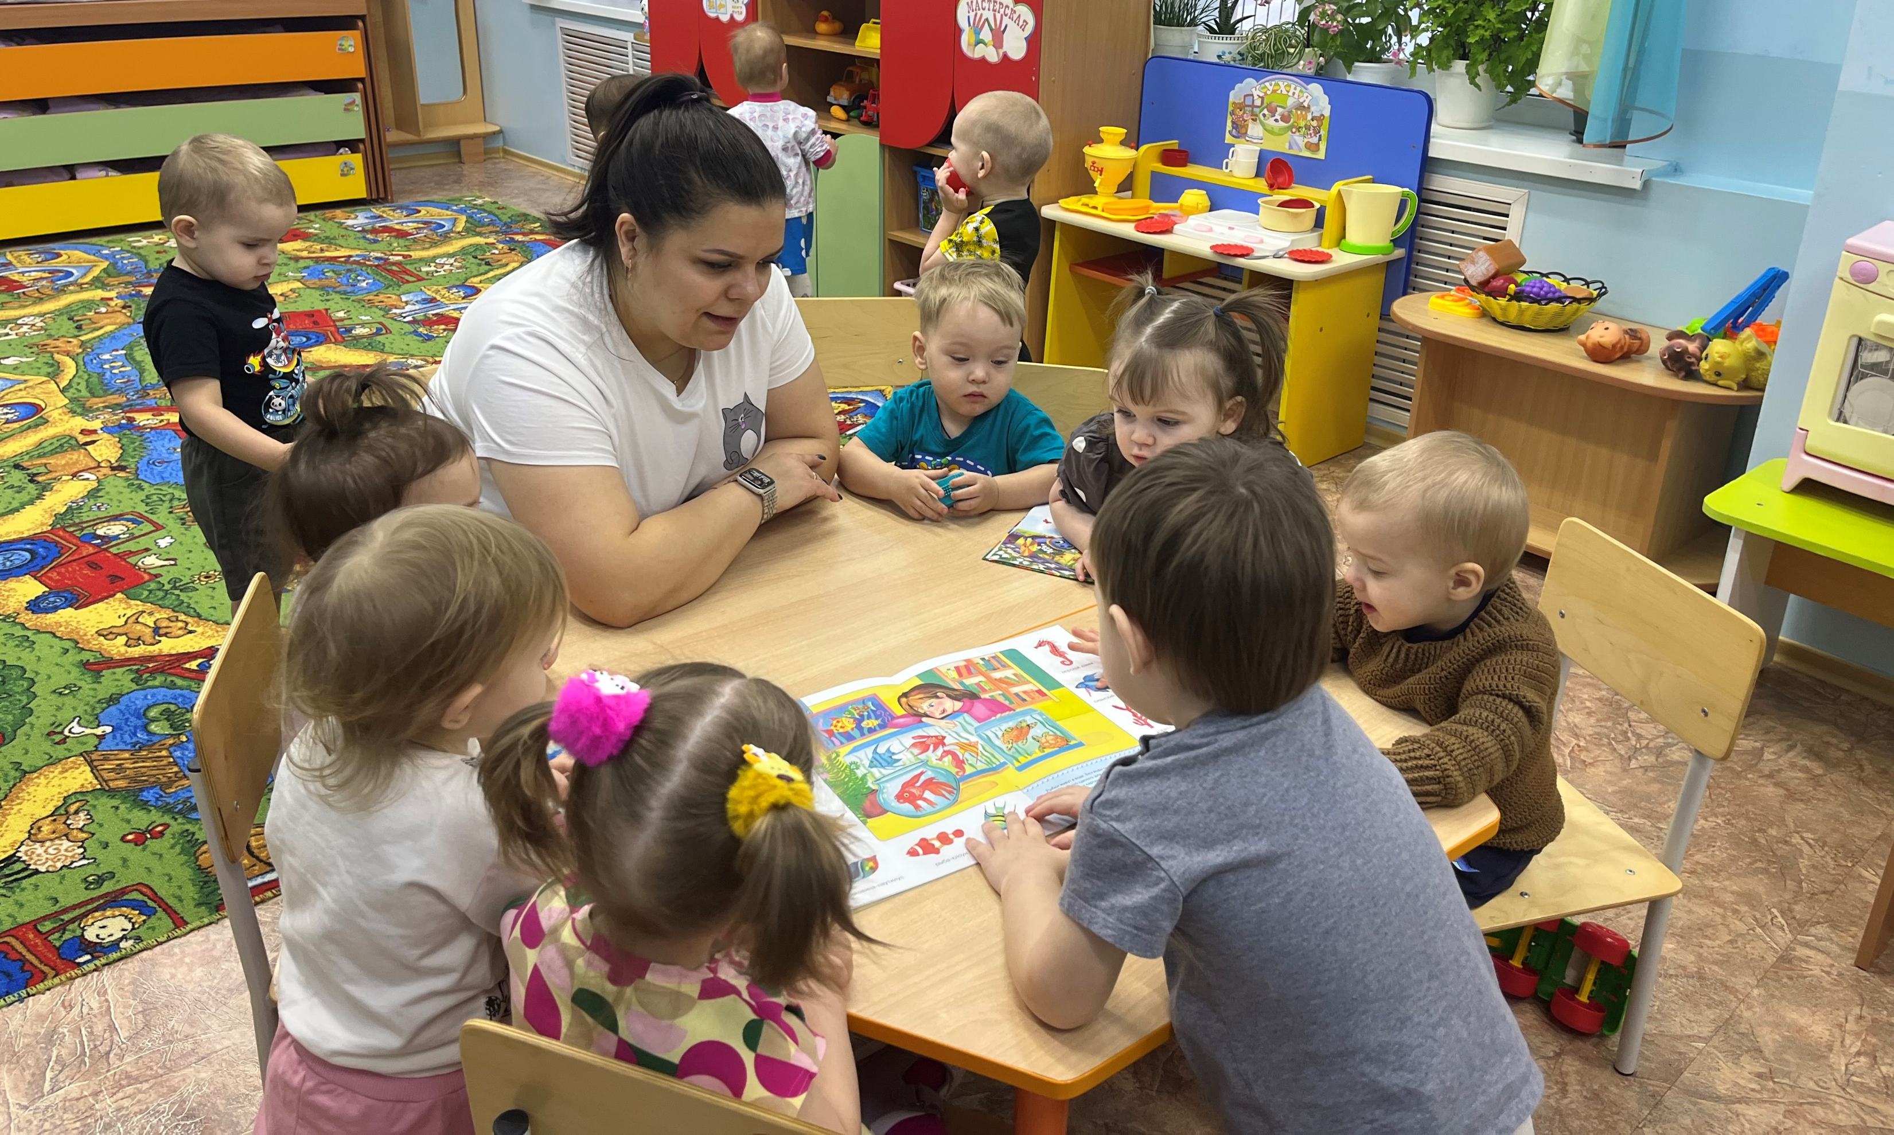

Slide 5
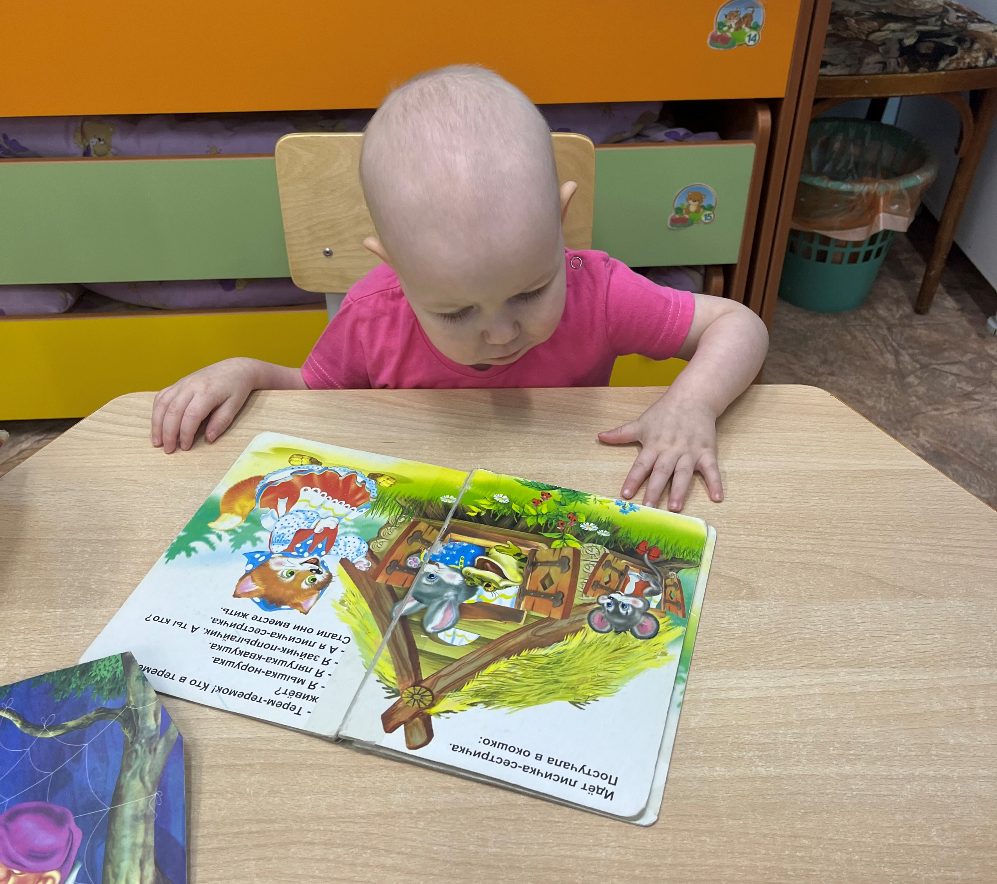
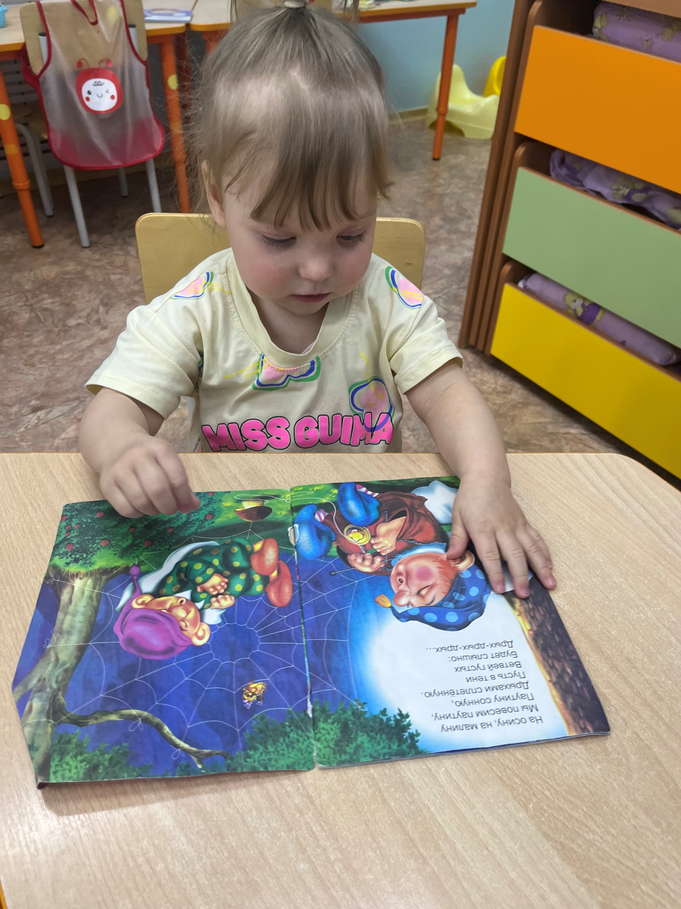

Slide 6
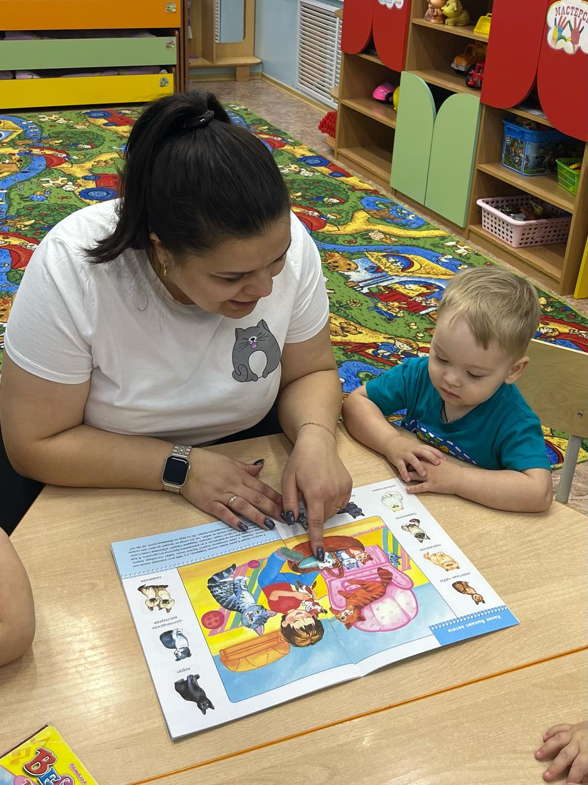

Slide 9
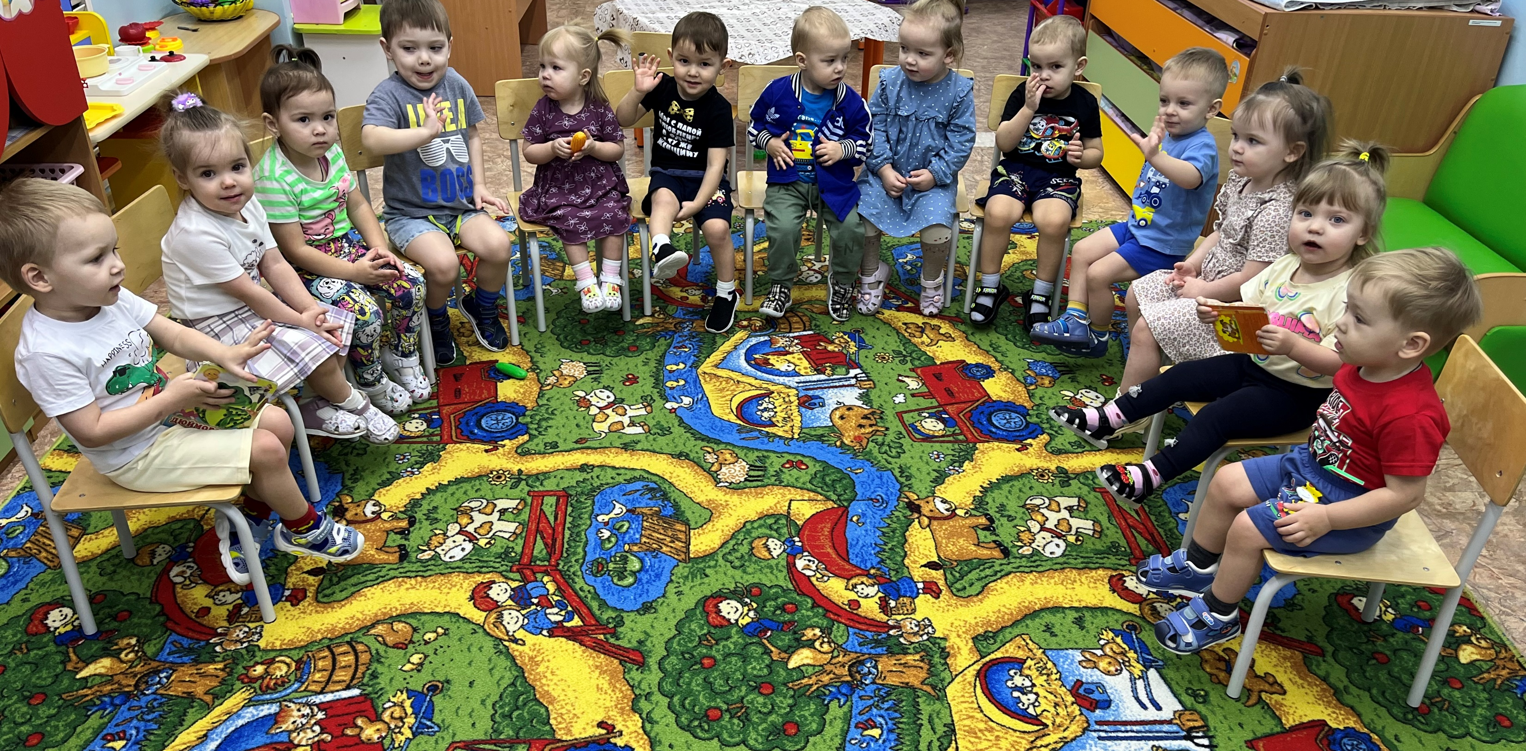

Slide 10
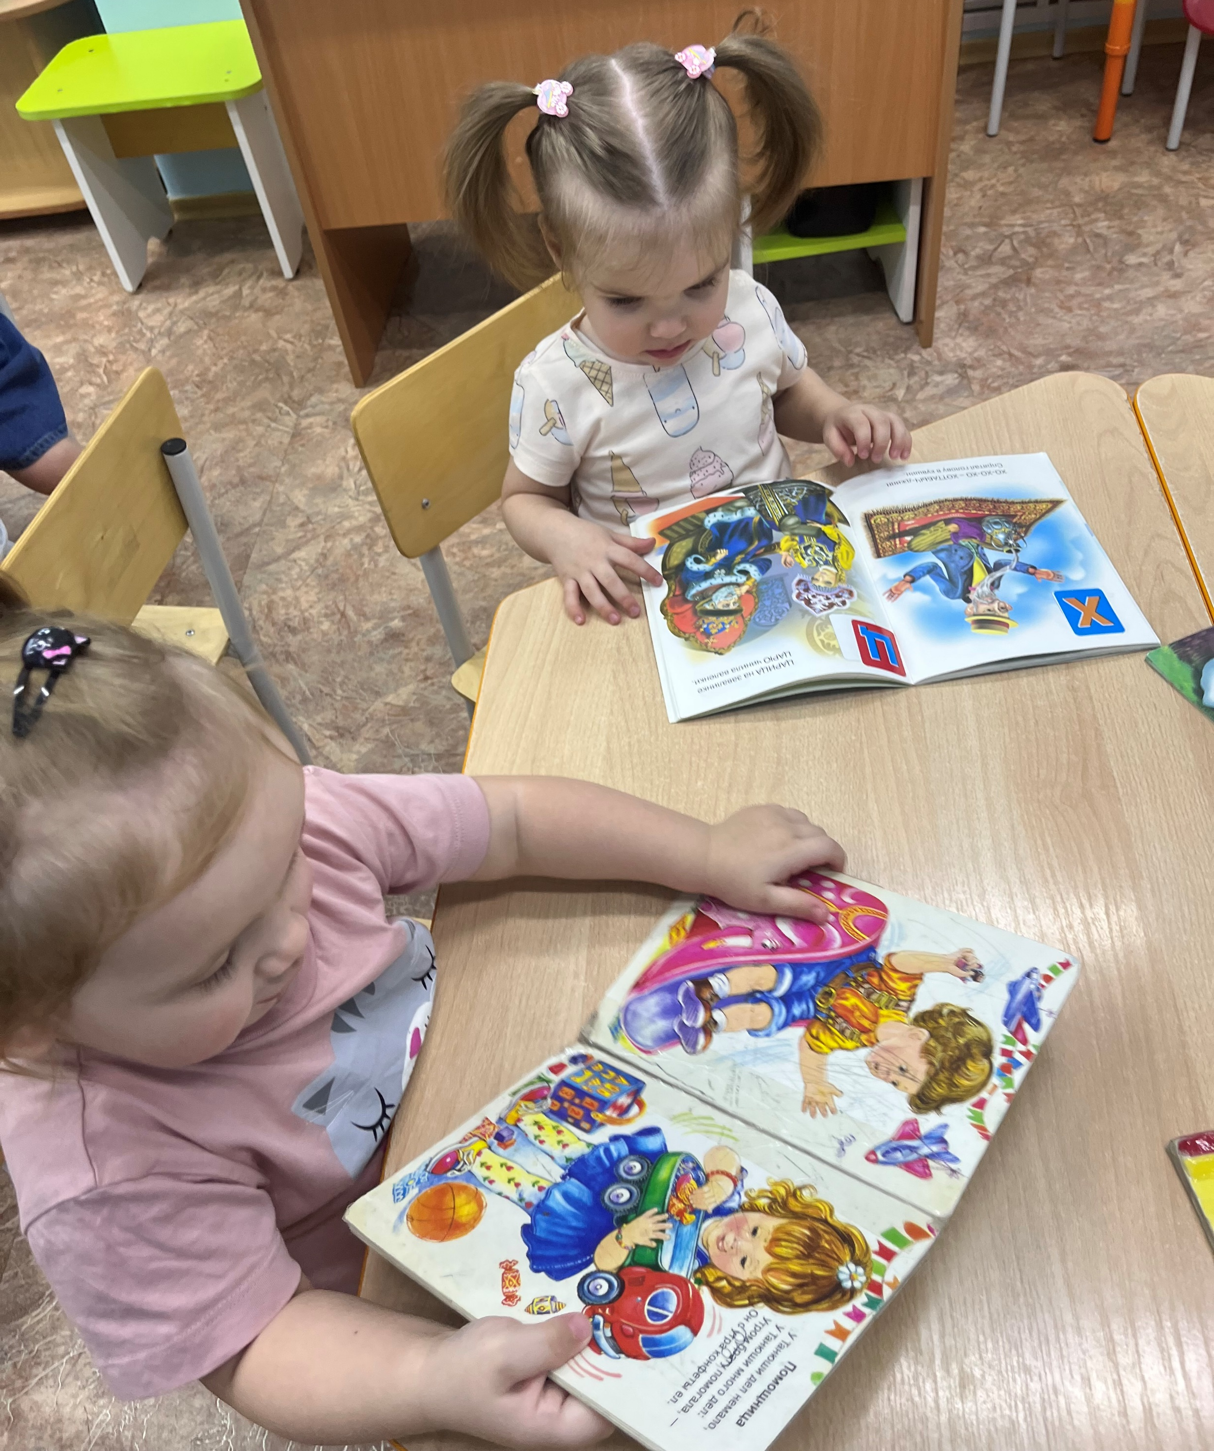
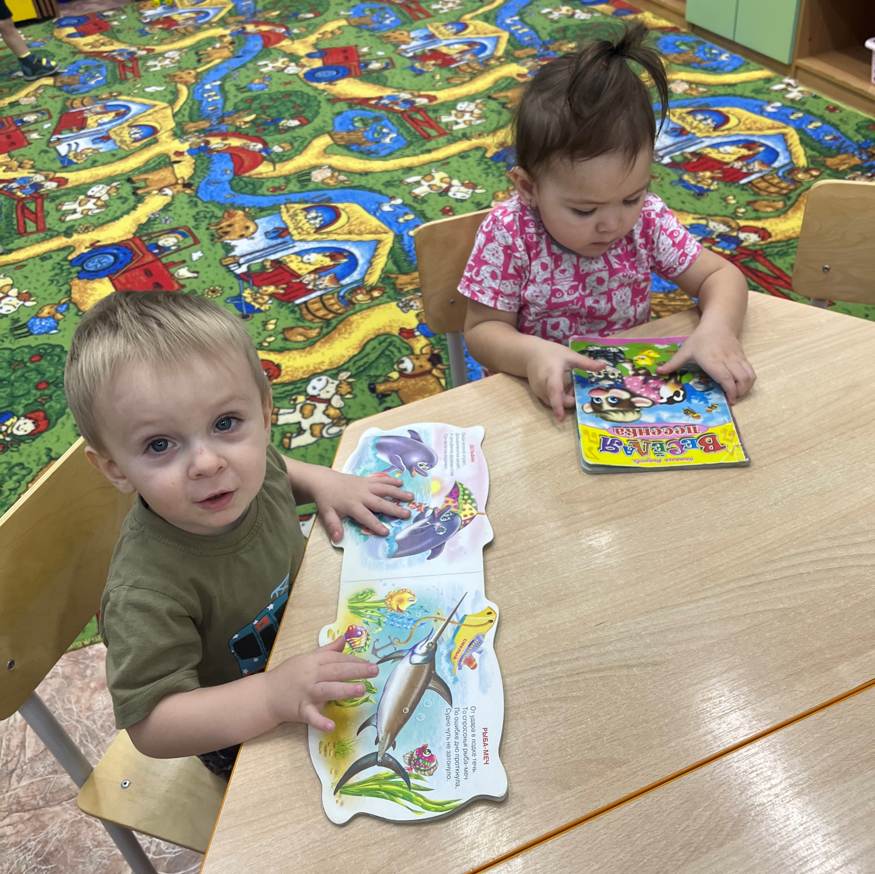

Slide 11
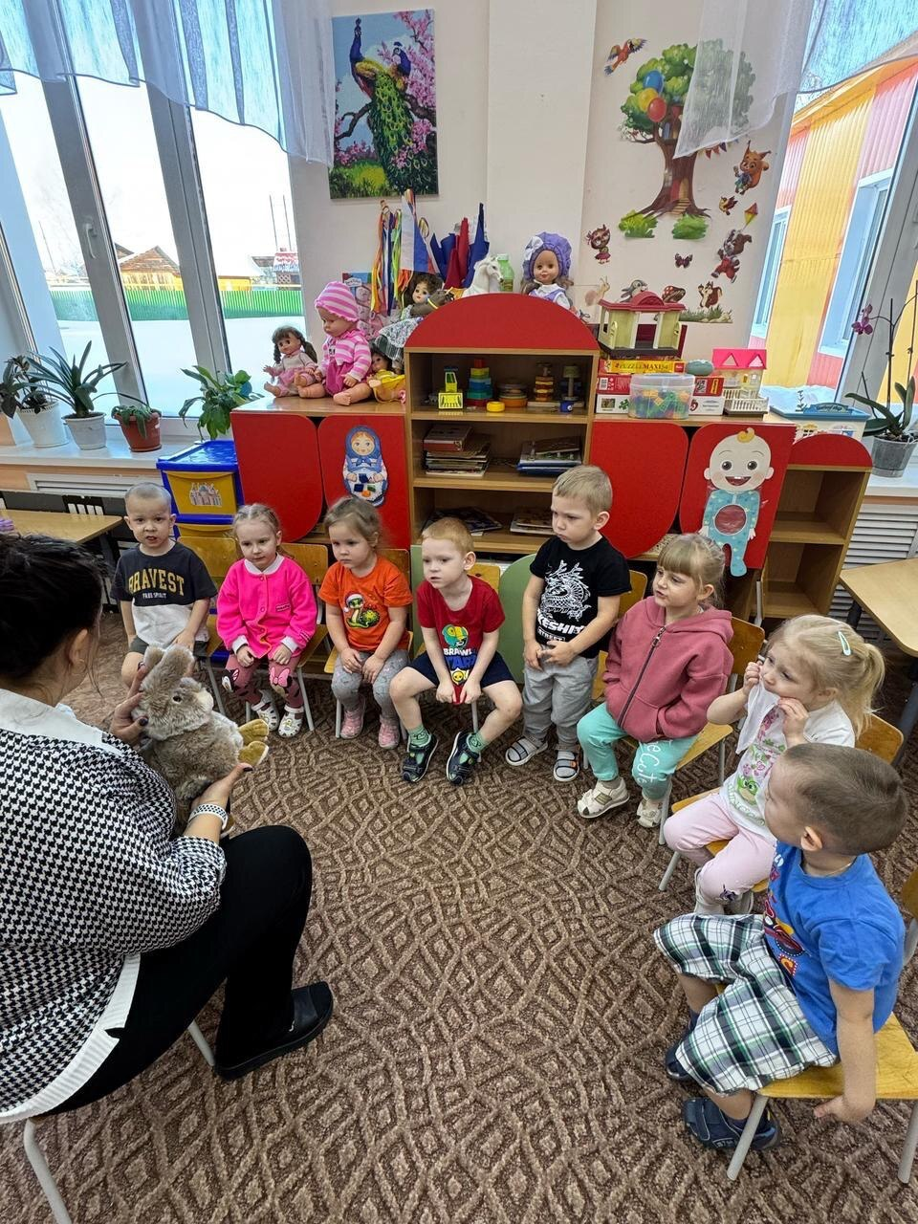
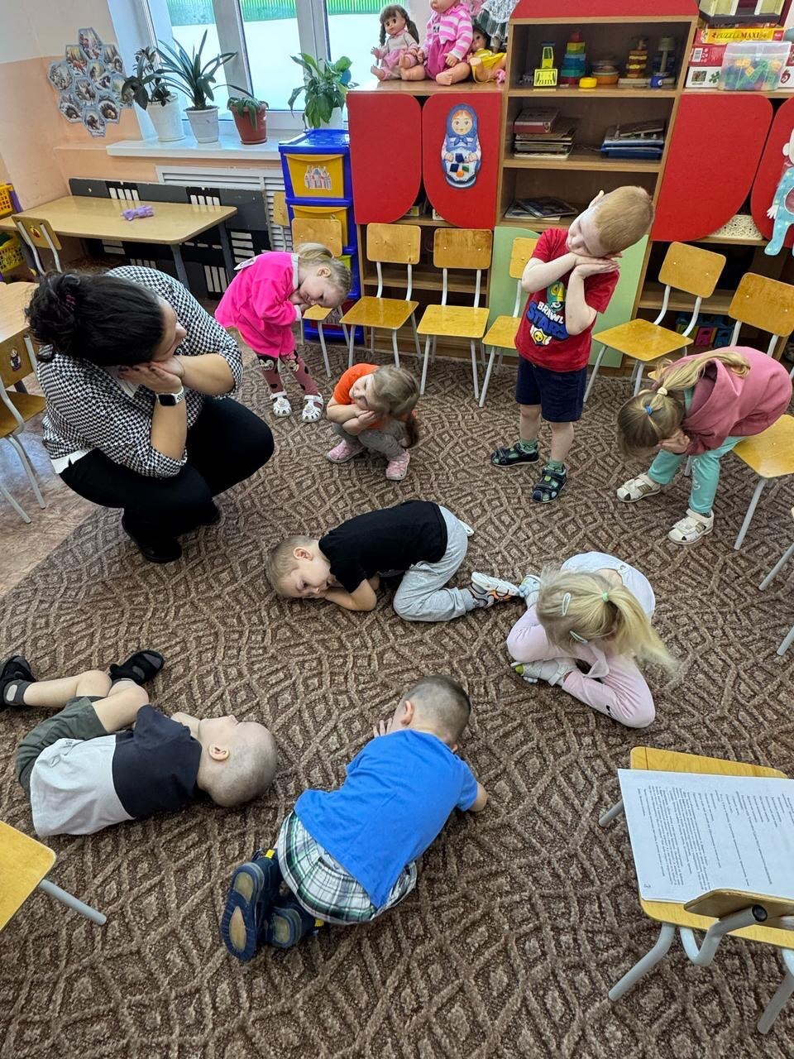

Slide 12
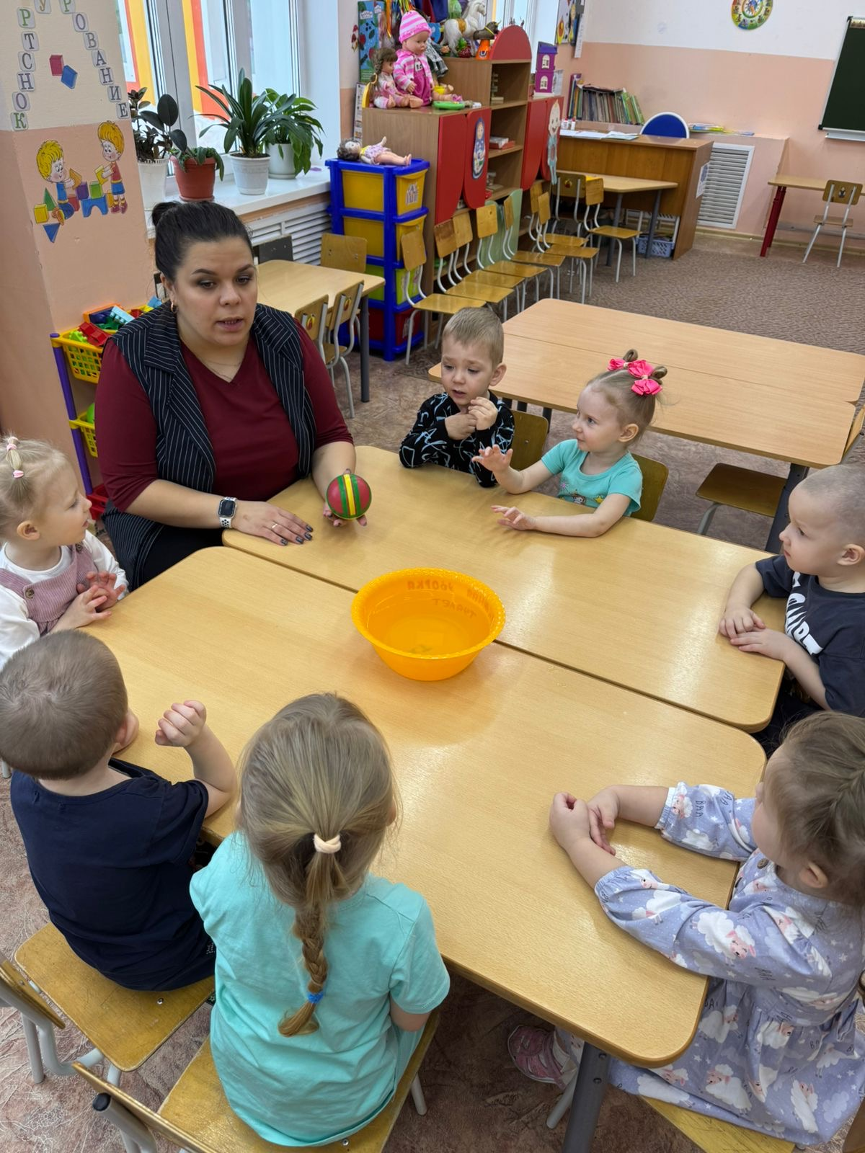
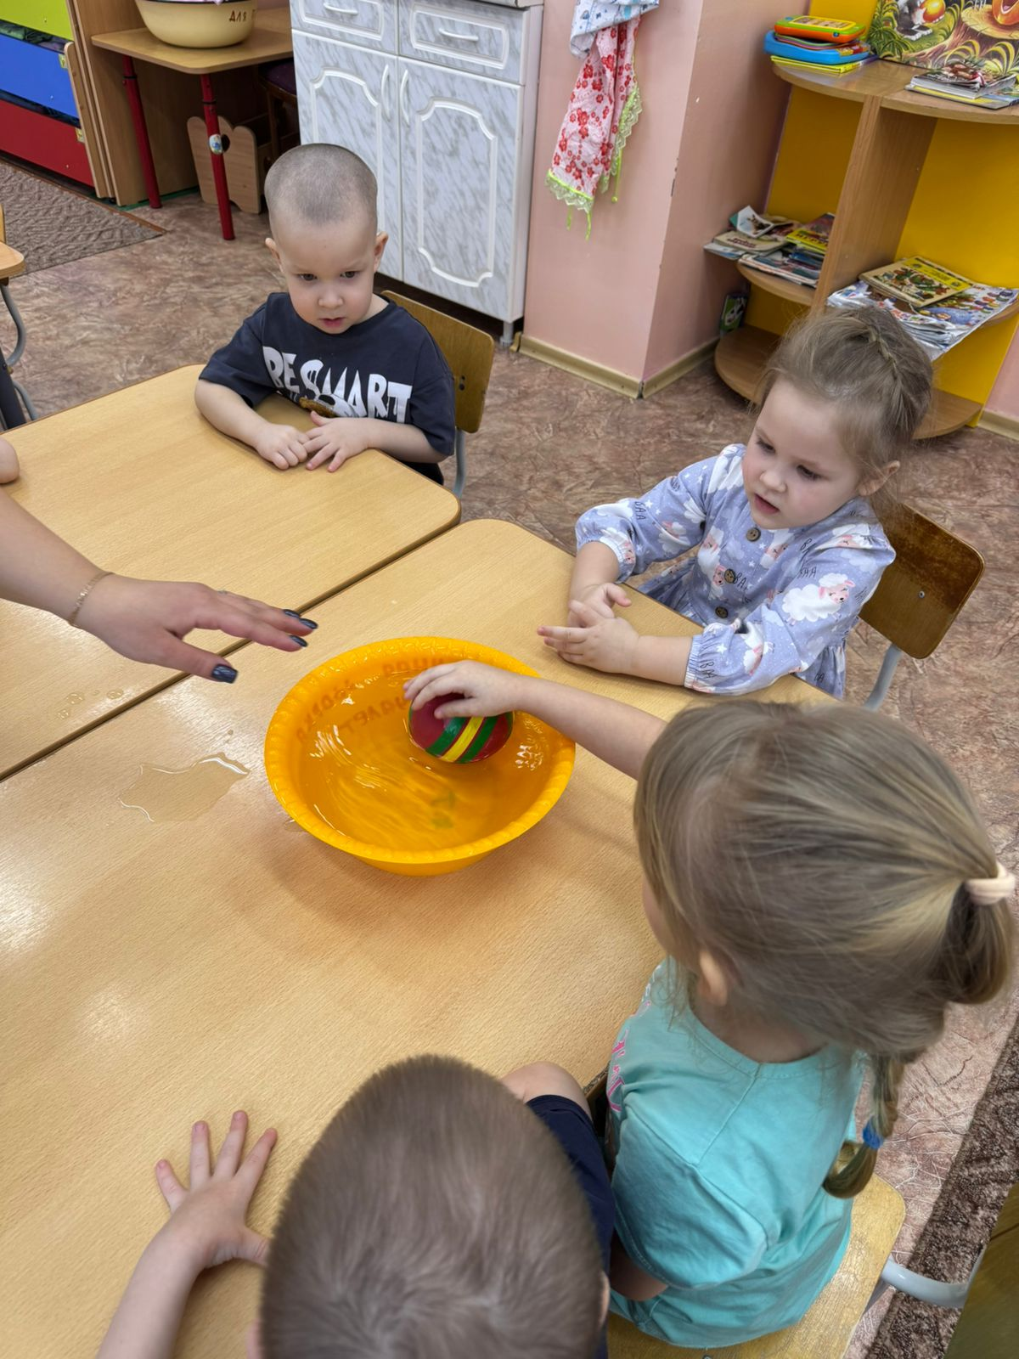

Slide 13
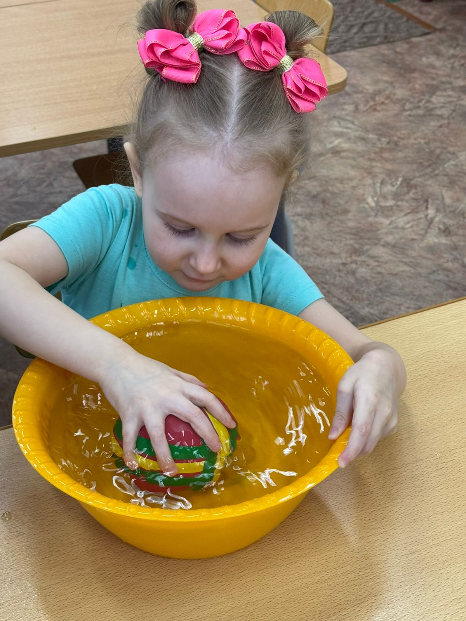
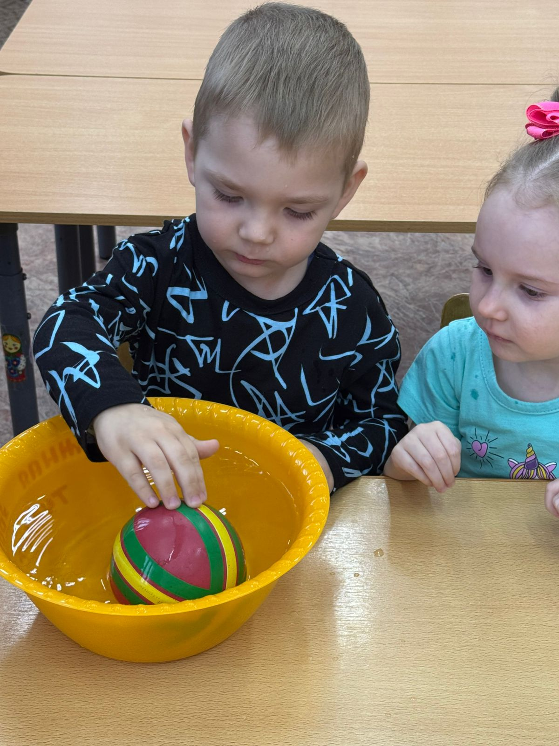

Slide 15
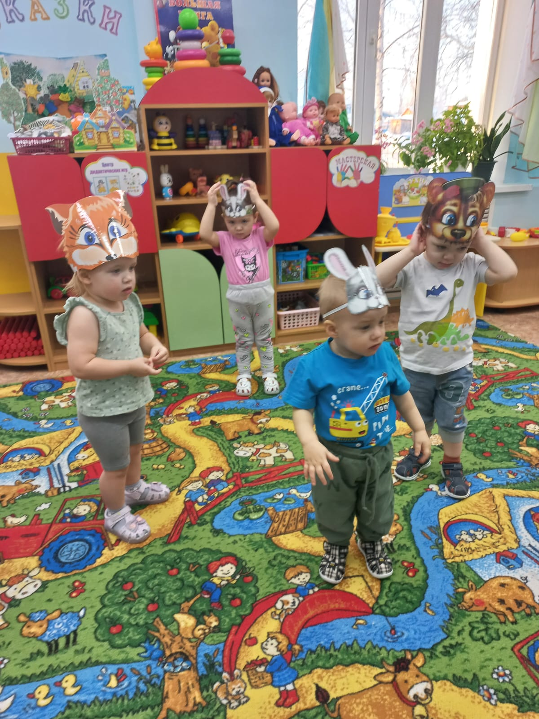

Slide 16
